Slide 1

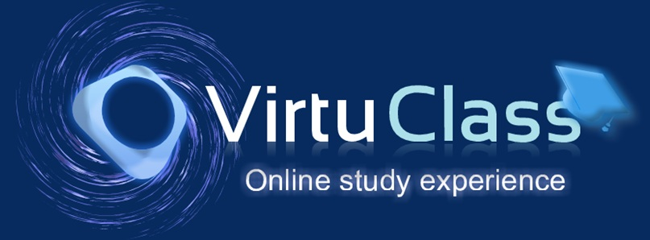
מצגת סיום פרוייקט VirtuClass

Slide 2
מהו VirtuClass?
VirtuClass מציעה את הפתרון האולטימטיבי ליצירת קשר בין אישי לשיתוף רעיונות ודעות, ושת"פ במשימות שונות ומגוונות.
ממשק המשתמש יהיה אידאלי, נח לשימוש מ"ב ויכוון למקצועות רבים.
ע"י שימוש ב VirtuClass תווצר קהילת משתמשים אשר תספק עזרה הדדית, ובכך תקשר בין תרבויות שונות ותכפר על המרחק הרב.

Slide 3
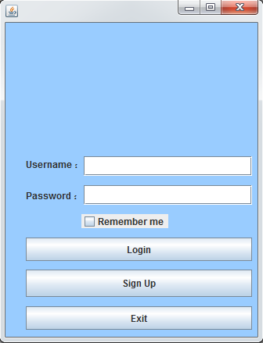
אז איך זה נראה?

Slide 4
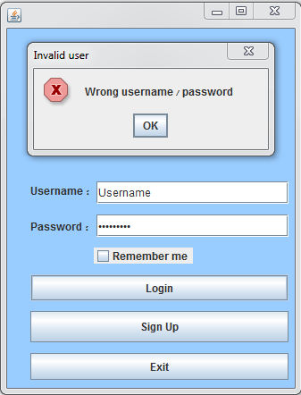
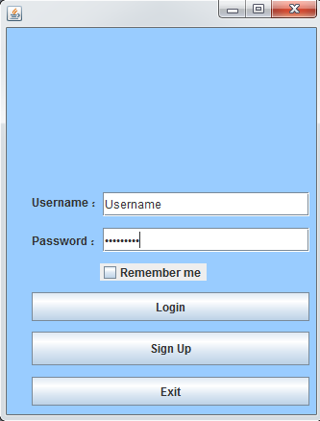
אז איך זה נראה?
אפשר לזכור את המשתמש

Slide 5
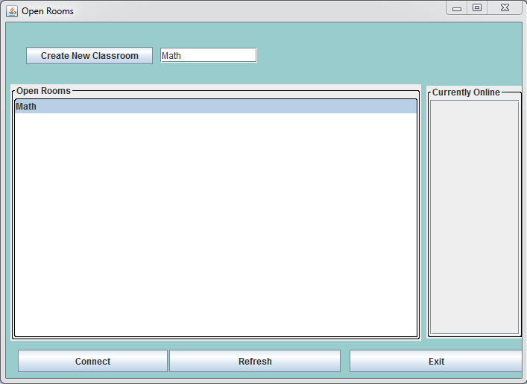
אז איך זה נראה?
יצירת כיתה חדשה

Slide 6
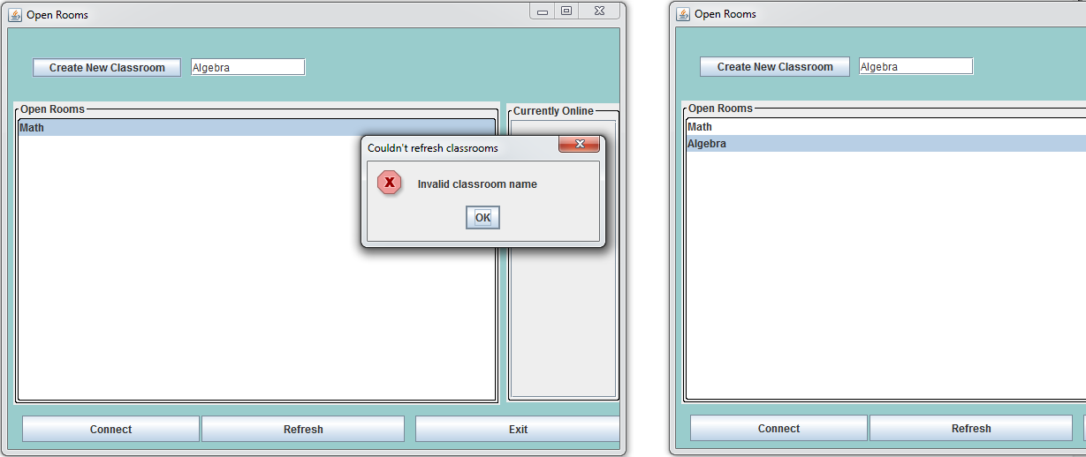
אז איך זה נראה?
לא ניתן ליצור כיתה שכבר פתוחה

Slide 7
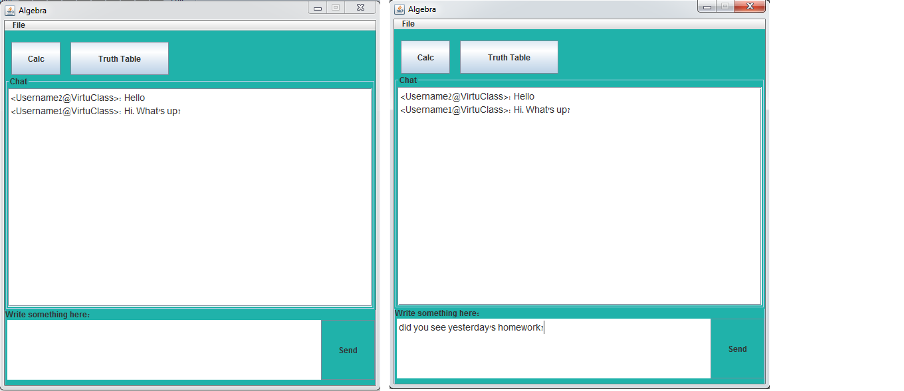
אז איך זה נראה?
פתיחת מחשבון
פתיחת טבלת אמת

Slide 8
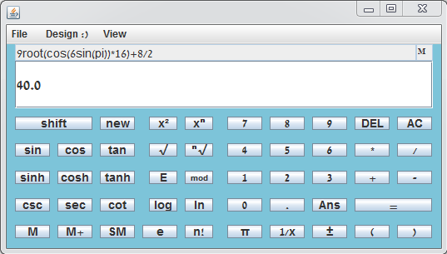
אז איך זה נראה?

Slide 9
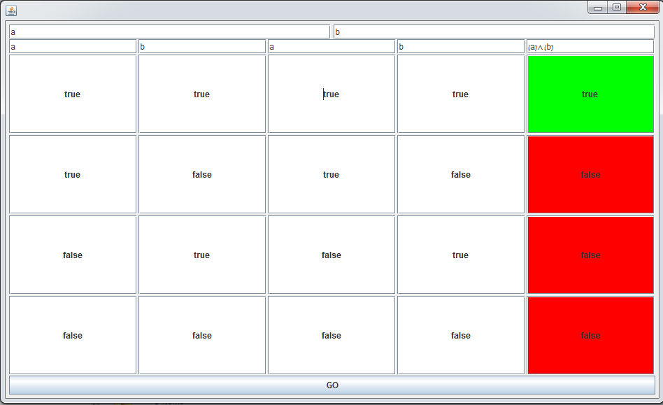
אז איך זה נראה?

Slide 10
פשוט זה לא היה......
זמן מוקצב של כ-3 חודשים
עבודת צוות על פרוייקט גדול
שימוש לראשונה בתקשורת בין מחשבים בג'אווה

Slide 11
ולסיכום
נהננו ונמשיך לפתח את המוצר למען הקהילה!

Slide 12
צוות VirtuClass
רז כהן
גלעד ברוכיאן
יוגב גרשון
אושרי בן משה
עילי זידמן

